Slide 1


Se réorienter dans les universités d’Ile de France
Conseils et démarches
Année 2025 /2026
Notes:
1

Slide 2

SOMMAIRE
Panorama des universités d’Ile de France
Une réorientation se prépare
Les démarches de réorientation des Universités
Listes des SCUIO-IP d’IdF
Présentation
06/11/2025

Slide 3
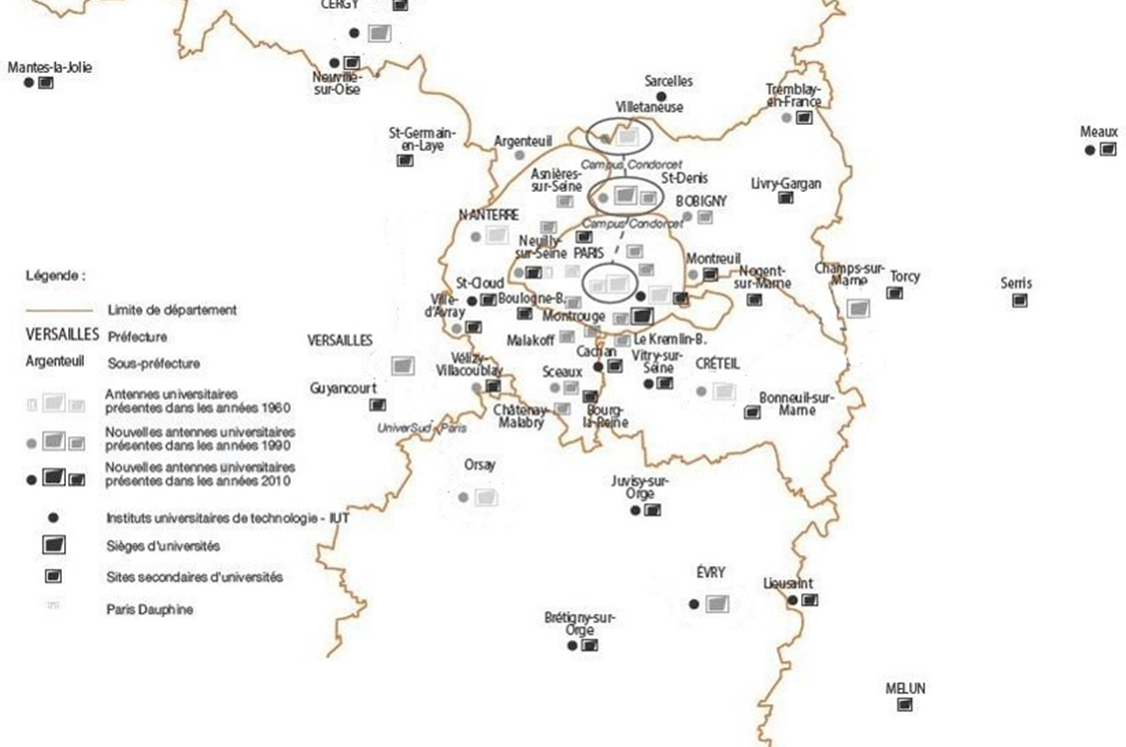















En Ile de France :
14 universités, plusieurs sites universitaires
06/11/2025

Slide 4
Une réorientation se prépare:
Faites le point sur votre situation actuelle :
Transition secondaire/supérieure difficile ou Problématique de méthodologie ? Constat d’un écart entre votre situation et les compétences et les exigences de la formation actuelle.
Choix d’étude inadéquat ? Votre domaine de formation ne vous intéresse pas ou votre projet a évolué.
Contexte personnel compliqué ? Vous pouvez être accompagné par les services de vos universités.
⇒ Une introspection indispensable pour construire un parcours d’études qui vous correspond
⇒ Comprendre votre situation vous permettra de faire des choix éclairés et de mieux définir votre objectif professionnel

Slide 5
Quelques conseils :
Chercher des informations
Prenez connaissances des formations : contenu, modalités d’admission, attendus
Assistez à des webinaires, à des cours en ligne, des enseignements
Explorez les métiers, les secteurs d’activités
Allez aux JPO des établissements
Rencontrez des professionnels
Pensez à vous faire accompagner pour préciser votre projet
Echangez avec vos enseignants, responsables de formation
Rencontrez des professionnels de l’orientation : documentalistes, chargés d’orientation et d’insertion (SCUIO-IP, Mission Locale, Cité des Métiers, CIO…)
Suivez des dispositifs d’accompagnement proposés par les SCUIO-IP
Associez votre entourage personnel
06/11/2025

Slide 6
Quelques conseils :
Préparer vos dossiers de candidatures
Respecter les calendriers de dépôts de dossiers
Joindre toutes les pièces demandées : relevé de notes, CV, LM …
Envisager des alternatives
Réaliser une césure ou prendre une année sabbatique pour voyager, découvrir d’autres cultures, développer des compétences linguistiques ….
Penser aux formations à distance
Faire un service Civique
Passer des concours de la fonction publique
Travailler
06/11/2025

Slide 7
Quelques conseils :
Différer votre réorientation
Accrochez vous et différez votre réorientation au S2 via Parcoursup pour intégrer une autre 1ere année
Vous pouvez également valider la 1ere année et intégrer une passerelle pour aller en 2e année (contacter vos enseignants)
Réorienter vous au sein de votre université – si possible
Pensez à une réo-interne au sein de votre établissement si la formation est proposée
Aménager votre cursus actuel
Suivez les enseignements qui vous plaisent
Facilitez votre réorientation : en validant des enseignements transversaux (langues, enseignements méthodologiques, TICE…) et/ou des enseignements commun à votre formation actuelle et à celle que vous visez.
⇒ Point de vigilance : la bourse: obligation de se présenter aux examens pour continuer à percevoir sa bourse
Si vous voulez vous changer d’université sans changer de formation :
pensez au transfert de dossier, à effectuer au S2

Slide 8
Vos ressources en ligne
Le Guide « Se réorienter » du CIO de l’enseignement supérieur
https://www.ac-paris.fr/centre-d-information-et-d-orientation-des-enseignements-superieurs-123851
Les sites des universités : cf diapo
Le site Oraccle :
les fiches info licences https://oraccle.fr/ficheslicence/
Open agenda Oraccle : https://oraccle.fr/agenda-oraccle/
Les ressources de l’Onisep
https://www.onisep.fr/
CIDJ
https://www.cidj.com/
Le site ORIANE
https://www.oriane.info/ La Cité des métiers de Paris
https://www.cite-sciences.fr/fr/au-programme/lieux-ressources/cite-des-metiers/ressources-documentaires-en-ligne
Le site de la fonction public : concours
https://www.fonction-publique.gouv.fr
Le site un jeune une solution
https://www.1jeune1solution.gouv.fr/

Slide 9
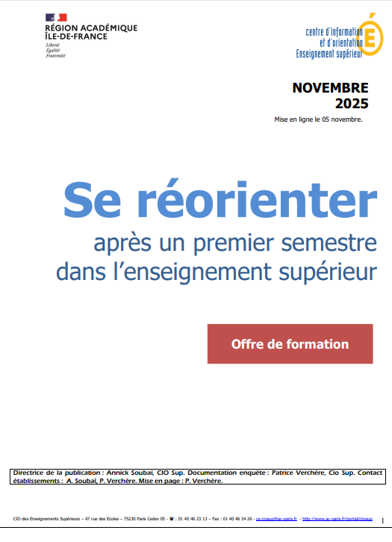
CIO des enseignements supérieurs
Guide : Se réorienter après un premier semestre 2025
Fiche - Se réorienter : des bonnes questions à se poser ? https://www.ac-paris.fr/media/23373/download
CIO des Enseignements supérieurs : ce.ciosup@ac-paris.fr

Slide 10
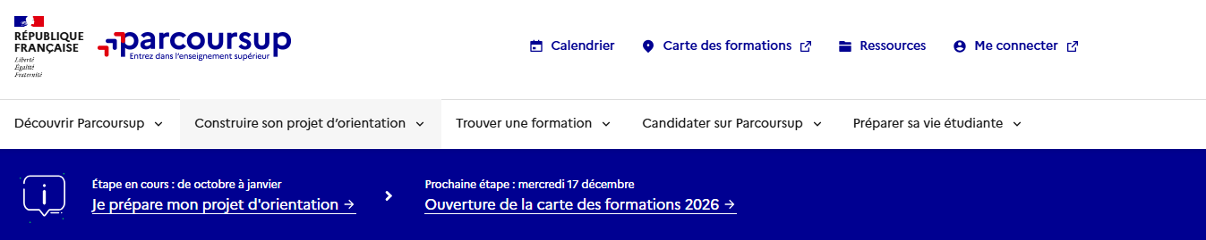
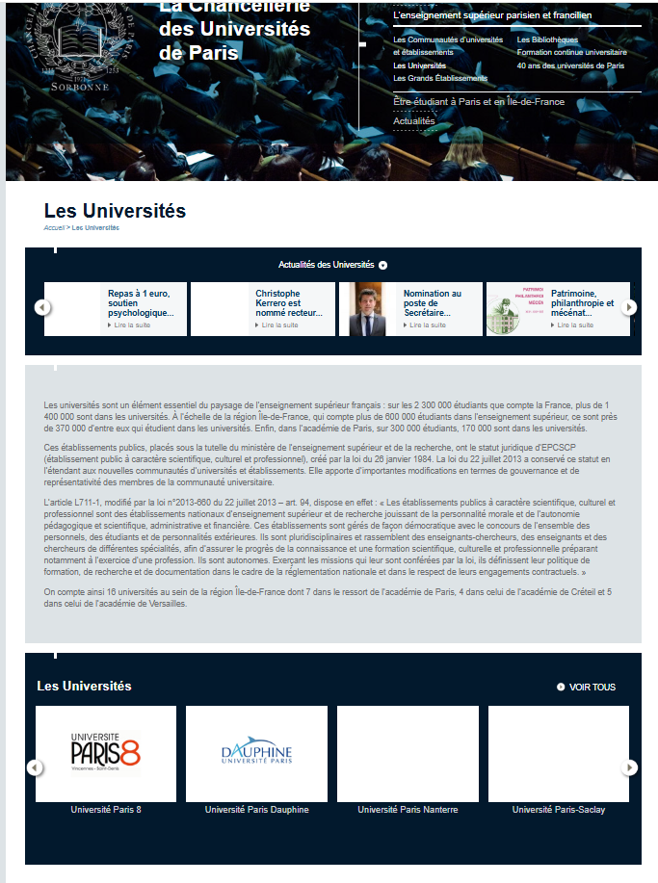
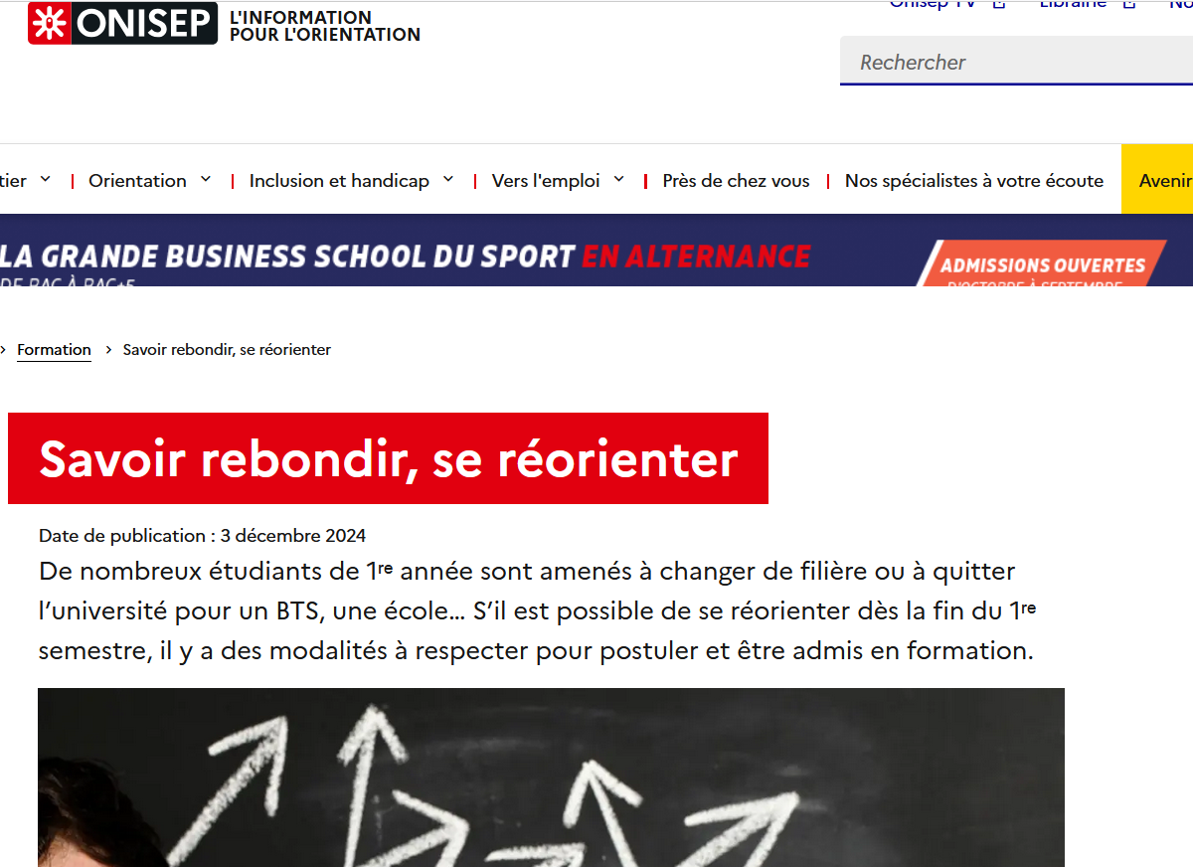
Les ressources
Les sites des Universités et des facultés
Les conseils de l’ONISEP
https://www.onisep.fr/formation/apres-le-bac-les-etudes-superieures/savoir-rebondir-se-reorienter

Slide 11

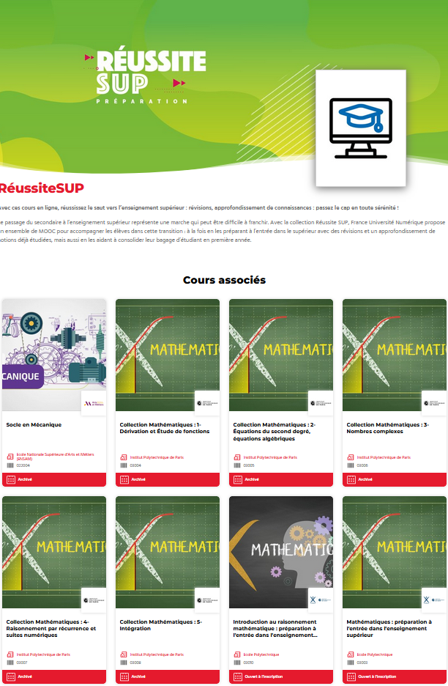
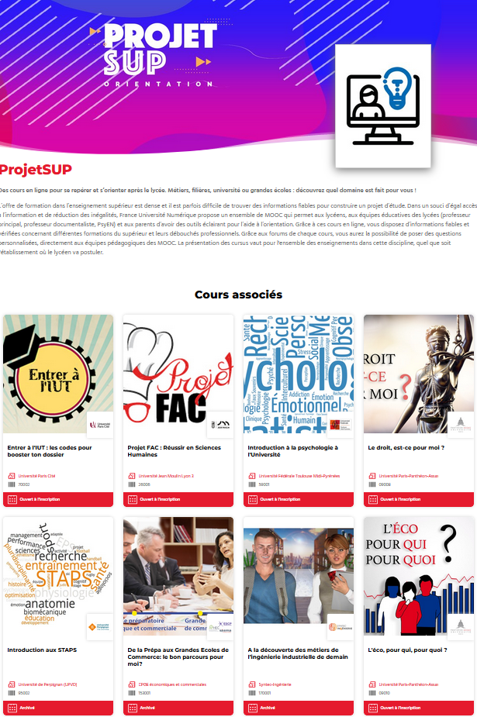
Mieux s’informer sur les formations!
https://www.fun-mooc.fr/fr/
Notes:
Ex : le droit est ce pour moi ? l’éco pour qui, pour quoi ?

Slide 12




S’informer auprès d’un expert
Les services publics gratuits
Les cités des métiers :
Voir cité des métiers du Val de Marne
Voir Cité des métiers de Roissy
Voir Cité des métiers de St Quentin en Yvelines
Les Centre d’information et d’orientation (CIO) en Ile de de France https://lannuaire.service-public.gouv.fr/navigation/ile-de-france/cio
Les missions locales : https://www.missionslocales-idf.org/
Le réseau Information Jeunesse
https://www.cidj.com/reseau-info-jeunes/le-reseau-ij-en-ile-de-france

Slide 13
Les services d’aide à l’orientation des Universités d’Ile de France et les dates des JPO
Académie de Versailles Université Paris Nanterre Toutes disciplines : JPO le 4 février 2026 suio@liste.parisnanterre.fr www.parisnanterre.fr Université Versailles-Saint-Quentin-en-Yvelines JPO : samedi 7 février, mercredi 11 février et samedi 14 février 2026 doip.defip@uvsq.fr www.uvsq.fr Université Évry Paris-Saclay Toutes disciplines : JPO le 7 février 2026 doip@univ-evry.fr www.univ-evry.fr Université Paris Saclay Toutes disciplines : JPO le 7 février 2026 accueil.oip@universite-paris-saclay.fr universite-paris-saclay.fr Université CY Cergy Paris Toutes disciplines : JPO le 7 février 2026 doip@ml.u-cergy.fr cyu.fr
Académie de Paris
Académie de Créteil Paris 8 - Université des créations Toutes disciplines : JPO le 7 février 2026 scuio@univ-paris8.fr www.univ-paris8.fr Université Paris-Est Créteil Toutes disciplines : JPO le 14 février 2026 orientation@u-pec.fr www.u-pec.fr Université Sorbonne Paris Nord Toutes disciplines : JPO le 7 février 2026 info.voie@univ-paris13.fr voie.univ-spn.fr www.univ-spn.fr Université Gustave Eiffel Toutes disciplines : JPO le 14 février 2026 sio@univ-eiffel.fr univ-gustave-eiffel.fr
Université Paris 1 Panthéon-Sorbonne Droit - Science Po : JPO le 31 janvier 2026 Toutes les autres disciplines : JPO le 14 février 2026 scuio@univ-paris1.fr pantheonsorbonne.fr Université Paris Panthéon-Assas Centre Vaugirard, toutes disciplines : JPO le 7 février 2026 Centre Melun, toutes disciplines : JPO le 14 février 2026 ? cio@assas-universite.fr www.assas-universite.fr Université Sorbonne Nouvelle Paris 3 Toutes disciplines : JPO le 7 février 2026 sio@sorbonne-nouvelle.fr www.univ-paris3.fr
Sorbonne Université
sorbonne-universite.fr
JPO le 31 janvier 2026
Lettres :
lettres-scuioip@sorbonne-universite.fr
Sciences :
sciences-dfipve-soi@sorbonne-universite.fr
Santé :
medecine-dfs-soi@sorbonneuniversite.fr
Université de Paris Cité
Toutes disciplines :
JPO le 7 février 2026
oreo@u-paris.fr
u-paris.fr
INALCO
Toutes disciplines :
JPO le 7 février 2026
sioip@inalco.fr
inalco.fr
05/11/2024

Slide 14
Université Paris 1 Panthéon-Sorbonne
Toutes les filières de licences de Paris 1 Panthéon-Sorbonne (hors doubles licences) sont ouvertes à la réorientation semestrielle
Procédure de réorientation
Date de dépôt des dossiers : 3 nov au 1 déc 2025 : ecandidat.univ-paris1.fr
Composition du dossier :
      CV et Lettre de motivation
      Notes de Terminale et du Baccalauréat
      Attestation de suivi de réorientation signée par un service d’orientation (téléchargeable sur Ecandidat)
      Contrat d'étude (emploi du temps) de l'établissement d'origine
      Certificat de scolarité 2025-2026 de votre établissement d'enseignement supérieur
      Selon la filière d’autres pièces peuvent être demandées (dossier artistique pour la licence arts plastiques)
Informations sur : www.pantheonsorbonne.fr/se-reorienter-en-fin-1er-semestre-s1ou-s3

Slide 15
Université Paris 1 Panthéon-Sorbonne
Modalités d’accompagnement pour les étudiants de Paris 1 :
Webinaires :
Réorientation semestrielle, pourquoi ? Pour qui ? Comment ?
CV et Lettre de motivation
Atelier “projets de formation et professionnel”
Entretiens individuels sur le projet de réorientation
Pour toute demande d’informations complémentaires :
scuio@univ-paris1.fr

Slide 16

Université Paris Panthéon-Assas
Procédure de réorientation :
Réorientation mise en place uniquement en interne : seuls les étudiants de 1ère année de licence toutes filières de l'université Paris-Panthéon-Assas pourront faire une demande de réorientation pour le second semestre (Campus de Vaugirard et de Melun)
Date de dépôt des dossiers : du mardi 21 octobre au vendredi 7 novembre 2025 inclus
  Date limite de transmission du dossier au CIO : vendredi 7 novembre 2025
  Date limite pour la tenue de l’entretien de motivation : vendredi 14 novembre 2025
Composition du dossier :
  Formulaire renseigné, daté et signé
  Certificat de scolarité
  Relevé des notes obtenues au baccalauréat
  Relevés de notes de 1ère et Terminale
  CV + Lettre de motivation (si le baccalauréat n'a pas été obtenu en 2025, précisez ce que vous avez fait antérieurement à cette demande)
  Dernier relevé de notes études supérieures uniquement pour les étudiants déjà inscrits dans l’enseignement supérieur l’année précédente
Procédure et calendrier. Toutes les informations utiles sont sur la page dédiée : https://www.assas-universite.fr/fr/reorientation

Slide 17
Université Paris Panthéon-Assas
Modalités d’accompagnement pour les étudiants de Paris-Panthéon-Assas :
- Ateliers d’aide à la réorientation inter-semestre
les lundis 3 et lundi 17 novembre 2025, de 10h à 12h au CIO (Bureau 118 - 1er étage - centre Assas)
- Relecture CV/LM
- Échanges entre étudiants
- Entretiens conseils
- Distribution d’un guide : “Se réorienter. Guide général”
- Pour toute demande d’informations complémentaires : cio@assas-universite.fr

Slide 18

Université Sorbonne Nouvelle
Domaines | L1 ouvertes à la réorientation
Arts et Médias | Cinéma audiovisuel Etudes théâtrales Information-communication Médiation culturelle Etudes culturelles
Langues | Langues Etrangères Appliquées LLCER Anglais culture économique Etudes européennes et internationales
Lettres et Sciences du langage | Lettres Sciences du langage
Organisation des licences en majeure / mineure
Sauf : LEA, Médiation culturelle, Etudes culturelles, ACE, EEI
Consultez le livret des mineures
Consultez les fiches diplômes
Consultez les brochures licence
Formations à distance : LLCER Anglais ; Lettres ; Sciences du langage
Offre de formation : https://www.sorbonne-nouvelle.fr/l-offre-de-formation-de-la-sorbonne-nouvelle-3.kjsp?RH=1178827308773

Slide 19
Université Sorbonne Nouvelle
Comment candidater ?
Dépôt de dossier : 5 novembre - 4 décembre 2025
Sur eCcandidat Sorbonne Nouvelle
Examen des candidatures : 5 - 15 décembre 2025
Publication des résultats : à partir du 16 décembre 2025
Inscriptions administratives : 17 décembre 2025 - 16 janvier 2026
Transfert de dossier pour les étudiant.es USN / inscription pour les primo-arrivant. es
Inscriptions pédagogiques : 8 - 19 janvier 2026
Sur IPweb
Toutes les informations sur la page Réorientations http://www.univ-paris3.fr/reorientations-466125.kjsp?RH=1488295442571
Dossier de candidature
Pièces obligatoires :
Certificat de scolarité 2024/2025 en 1ère année
Relevé de note du bac et épreuves anticipées
Bulletin de note de terminale
Lettre de motivation
CV
Pièces facultatives :
Résultats du S1 ou toute autre année dans le supérieur
Lettre de recommandation
Fiche de suivi
Notes:
Quelques chiffres de l’an dernier :
1205 candidatures toutes formations confondues pour 253 avis favorables
CAV : environ 16% de chances
Info-com : environ 6% de chances
LEA environ : 26% de chances
LLCER Anglais : environ 27% de chances
Lettres : environ 51% de chances
Notre service organise des webinaires dédiés à la réorientation dans notre université
des ateliers Booster votre candidature en réorientation pour travailler les CV et lettres de motivation (3 dates d’ateliers sont proposées pendant la campagne)
Des permanences de relecture de CV et LM tous les vendredis matins de la campagne de réorientation
Toutes les informations et les formulaires d’inscriptions sont sur la page Réorientations

Slide 20

Faculté des Sciences et Ingénierie de Sorbonne Université
Candidatures ouvertes du 26 novembre au 10 décembre 2025 inclus.
Début des cours : 19 janvier 2026
Modalités de candidatures :
L’ensemble des pièces ci-dessous sera à verser numériquement lors de la candidature en ligne dont le lien sera indiqué sur le site de la Faculté des Sciences et Ingénierie.
Dossier pour les externes :
- Lettre de motivation.
- Copie du relevé de notes du Baccalauréat.
- Copie de la carte d’étudiant ou du certificat de scolarité.
- Copie de toutes les notes obtenues post-bac (pièce facultative)
Dossier pour les étudiantes et étudiants CPGE actuellement inscrits en cumulatif à Sorbonne Université :
- Lettre de motivation
- Copie du relevé de notes du baccalauréat
- Notes du 1er semestre 2025/2026 de votre CPGE où le cas échéant d’une attestation de vote CPE faisant état des résultats obtenus (pièce facultative)
- Copie de la carte étudiant ou du certificat de scolarité
06/11/2025

Slide 21
Faculté des Sciences et Ingénierie de Sorbonne Université
Dossier pour les étudiantes et étudiants actuellement inscrits à la Faculté des Lettres de Sorbonne Université :
- Lettre de motivation.
- Copie du relevé de notes du Baccalauréat.
- Notes du 1er semestre 2025/2026 si vous les avez en votre possession (pièce facultative)
- Copie de la carte d’étudiant ou du certificat de scolarité.
Dossier pour les étudiantes et étudiants actuellement inscrits à un portail de la Faculté des Sciences et Ingénierie de Sorbonne Université :
- Lettre de motivation
06/11/2025

Slide 22
Faculté des Sciences et Ingénierie de Sorbonne Université
Formations ouvertes à la réorientation :
Portail Electronique - Informatique
Portail Chimie - Sciences de la Terre - Mécanique
Portail Mathématiques - Physique - Mécanique
Portail Mathématiques - Informatique
Portail Physique - Chimie
Portail Sciences de l’ingénieur : Electronique - Mécanique
Portail Sciences de la Vie - Chimie - Sciences de la Terre
L1 en enseignement à distance
06/11/2025

Slide 23
Faculté des Sciences et Ingénierie de Sorbonne Université
Pour les externe :
Vous pouvez candidater à un seul portail parmi les 7 proposés en L1 et/ou en L1 EAD
Pour les étudiantes et étudiants CUPGE inscrits en cumulatif à Sorbonne Université et les étudiantes et étudiants inscrits à la Faculté des Lettres de Sorbonne Université :
Vous pouvez candidater à deux portails de L1
Pour les étudiantes et étudiants inscrits à un portail de L1 à la Faculté des Sciences et Ingénierie de Sorbonne Université :
Vous pouvez candidater à un portail de L1
06/11/2025

Slide 24



Faculté des Lettres de Sorbonne Université
Sont concernés par la réorientation semestrielle les étudiantes, étudiants inscrites et inscrits en :
Première année de licence à Sorbonne Université (réorientation interne)
Première année au sein d’autres établissements (réorientation externe)
CPGE Cumulatif souhaitant se réorienter en présentiel (réorientation interne)
Mono-licence uniquement
Mono ou doubles-licences
Procédure de réorientation sur eCandidat
https://candidatures-2025.sorbonne-universite.fr/#!accueilView
Date de dépôt des dossiers : du 19 novembre au 10 décembre 2025
Composition du dossier :
•Curriculum Vitae et Lettre de motivation dactylographiée
•Relevés de notes du Baccalauréat
•Bulletins ou relevés de notes de Première et de Terminale
•Certificat de scolarité de l'année en cours
•Attestation(s) de crédits ECTS et Relevés de notes post-Baccalauréat pour les étudiants
en CPGE L2/L3
Informations et modalités essentielles sur : https://lettres.sorbonne-universite.fr/formation/scolarite/reorientation-semestrielle

Slide 25
Faculté des Lettres de Sorbonne Université
Sont concernés par la réorientation semestrielle les étudiantes, étudiants inscrites et inscrits en :
L2 et L3 en doubles-licences à la Faculté des Lettres souhaitant se réorienter vers l’une des deux mono-licences suivies
Procédure de réorientation uniquement sur le formulaire de contact GLPI
http://scolarite.contact.paris-sorbonne.fr/
Date de dépôt des dossiers : du 19 novembre au 10 décembre 2025
Composition du dossier :
Curriculum Vitae
Lettre de motivation dactylographiée
Relevés de notes de l’année précédente
ATTENTION ! Toutes les formations ne sont pas ouvertes à la réorientation sur Ecandidat
La décision de réorientation revient au responsable pédagogique de la formation
06/11/2025

Slide 26
Faculté des Lettres de Sorbonne Université
Comment se déroule l’inscription administrative suite à la réorientation ?
Du 5 janvier au 22 janvier 2026
Selon votre profil, les modalités sont différentes :
1.Si vous êtes déjà inscrit ou inscrite à Sorbonne Université, le service des Admissions et Inscriptions administratives se chargera automatiquement de la modification de votre inscription administrative.
2.Si vous venez d’un autre établissement, vous devez réaliser la procédure complète d’inscription administrative en ligne avant le 26 janvier 2026. À noter que, lors de votre inscription administrative, il vous sera demandé de présenter votre formulaire de demande de transfert arrivée dûment complété et signé.
06/11/2025

Slide 27



Faculté des Lettres de Sorbonne Université
La réorientation annuelle : elle s’effectue à l’issue de la première année universitaire et permet un changement de parcours
Trois possibilités :
1.Changement de parcours de L1 vers une L1
Candidature en L1
2.Changement de parcours dans un niveau supérieur suite à une L1 validée
Candidature au niveau supérieur vers un autre parcours
(Dossier de candidature soumis à la commission pédagogique )
3.Changement de parcours doubles-licences vers mono-licence
●Selon les MCC, lors de la campagne de réinscription les étudiantes et étudiants en doubles- licences peuvent se diriger vers le niveau supérieur de l’une de ses composantes uniquement si validation des UE fondamentales de la discipline concernée dans les 2 semestres.
Réinscription sur IA Reins
https://iareins.sorbonne-universite.fr/

Slide 28

Faculté des Lettres de Sorbonne Université

Slide 29
Faculté des Lettres de Sorbonne Université
> DIRECTION DE L’ORIENTATION DES STAGES ET DE L’INSERTION (DOSIP)
Mardis 4 et 18 novembre , et jeudis 13 et 27 novembre 2025 de 14h00 à 17h00 , la DOSIP vous propose :
Des permanences à la Bibliothèque Campus Clignancourt - Salle 104
Des séances d’information en distanciel via Zoom : ENT/ orientation-insertion / événement:
- lundi 10 novembre de 13h30 à 15h00
- jeudi 6 novembre de 11h00 à 12h30
- jeudi 20 novembre de 9h30 à 11h00
Et dès maintenant des rendez-vous individuels
> Inscription : ENT / Orientation-Insertion / Plateforme Carrière
DOSIP : lettres-dosip@sorbonne-universite.fr

Slide 30

Université Paris Cité
Attention ! Toutes nos formations n’ouvrent pas à la réorientation semestrielle
Procédures de candidature de mi novembre 2025 à début janvier 2026
Faculté Société et Humanités
Domaine Arts, Lettres, Langues
Domaine Droit, Economie, Gestion
Domaine Sciences Humaines et Sociales
Faculté Sciences | IPGP
Domaine Sciences et Technologie
Avant de candidater :
Informez-vous sur ces formations depuis le catalogue des diplômes nationaux :
https://odf.u-paris.fr/fr/catalogue-des-diplomes-nationaux.html
Travaillez votre projet de formation avec le Pôle de l’Orientation et de la Professionnalisation :
  u-paris.fr/orientation-et-insertion/
-Entretiens personnalisés via l’Espace Carrière Etudiant (uniquement pour les étudiants de Paris Cité)
-Permanences d’accueil sans rendez vous tous publics
  Attention ! Certaines formations peuvent avoir des modalités de candidature différentes
(ex L1 Sciences biomédicales). Renseignez-vous auprès des services de scolarité.

Slide 31
Université Paris Cité
Procédures de candidature du mi novembre 2025 à début janvier 2026
Tout savoir sur la réorientation semestrielle à Université Paris Cité : https://u-paris.fr/la-reorientation-semestrielle-cest-maintenant/
Plateforme eCandidat UPCité : https://u-paris.fr/candidature-via-ecandidat/
Portail de candidature aux formations ouvertes à la réorientation semestrielle
(rubrique « Candidater d’août à décembre » pour chaque Faculté)
Etape 1
Novembre > Janvier
Je Candidate en ligne et je dépose mon dossier dématérialisé
Etape 2
A partir de décembre
Je reçois les réponses des formations et je confirme (ou non) mon inscription administrative
Etape 3
Mi-janvier
Je commence les cours dans ma nouvelle formation
Attention ! Les dates de candidature diffèrent selon les formations
.

Slide 32
Paris 8 - Université des créations
Attention ! Toutes nos formations n’ouvrent pas à la réorientation au 2nd semestre
Procédures de réorientation
Dates de retrait et dépôt des dossiers : du 06 novembre 2025 au 6 janvier 2026 inclus
(les dates de dépôt des dossiers et les modalités sont variables, consultez la notice de réorientation) :
https://appscol.univ-paris8.fr/devu/infoDevu/Notice_reorientation_intersemestre.pdf
Vous trouverez sur ce lien :
- les procédures de réorientation
- le formulaire de réorientation interne
- le formulaire de réorientation externe
- le calendrier pour chaque formation
Informations sur https://www.univ-paris8.fr/Reorientation-en-1ere-annee-de-Licence-a-l-inter-semestre

Slide 33
Paris 8 - Université des créations
Modalités d’accompagnement pour les étudiants inscrits à l’université de Paris 8 :
- Webinaire sur la réorientation (dates, démarches, conseils…)
- Entretiens individuels avec la PsyEN
Site internet de l’Université : www.univ-paris8.fr
Pour toutes demandes d’informations : scuio@univ-paris8.fr

Slide 34

Université Paris Est Créteil (UPEC)
Date(s) du Du 17 novembre 2025 au 12 janvier 2026
Les licences ouvertes à la réorientation
Les parcours de la licence AEI
Licence FSEG
Licence de droit
Licence STAPS
Licence Sciences de l’éducation
Faculté LLSH
L1 LEA Anglais - Espagnol site de Créteil
L1 LEA Anglais- Allemand site de Créteil
L1 Allemand – Interculturalité et relations internationales
L1 Anglais
L1 Espagnol
L1 Lettres modernes
L1 Géographie et aménagement
L1 Histoire
L1 Philosophie
L1 Anglais - Communication
L1 Espagnol - Communication
L1 Lettres modernes – Communication
DEUST bureautique et multimedia
UFR Sciences et Technologie
Mathématiques
Sciences pour l’ingénieur
Physique
Chimie
Sciences de la vie et de la terre
Les IUT en Ile de France
BUT B1 Chimie (Vitry)
BUT 1 Réseaux et Télécommunications (Vitry)
BUT Gestion des Entreprises et des Administrations (Vitry)
BUT 1 Techniques de commercialisation (Créteil)
BUT 1 Mesures physiques
(Créteil)
BUT 1 Génie biologique - Parcours Biochimie Médicale & Biotechnologie (Créteil)
BUT 1 Génie biologique
Parcours Diététique & Nutrition
BUT 1 Génie biologique - Parcours Sciences de l'Aliment & Biotechnologie
BUT Génie électrique informatique industrielle (Créteil)
BUT Informatique (Vitry)
Documents demandés sur eCandidat
- Curriculum Vitae
- Lettre de motivation
- Relevé de notes du Bac ou équivalent (traduit en français pour le public étranger)
- Relevé de notes du 1er semestre si disponible
- Certificat de scolarité 2025/2026 du 1er semestre
Important Pour faciliter le traitement des candidatures un questionnaire devra être complété :
- Type de bac : général, technologique, professionnel, étranger, autre
- Année d'obtention du baccalauréat
- Moyenne générale obtenue au bac
- Enseignement de spécialité en terminale 1
- Moyenne au bac à l'Enseignement de spécialité 1
- Enseignement de spécialité en terminale 2
- Moyenne au bac à l'Enseignement de spécialité 2
Une journée d'accueil des nouveau étudiants sera proposée le 9 février de 12H30 à 13H30
Les IFSI
Emile Roux : 4 places
IFSI de Fontainebleau : 10 places
Candidater à l’UPEC sur
E-candidat UPEC
Les formations absentes du portail ne sont pas ouvertes pour la réorientation c’est à dire : les licences Management International ( IAE), Sciences pour la santé, Sciences politiques et les BUT de l'IUT Sénart Fontainebleau -

Slide 35
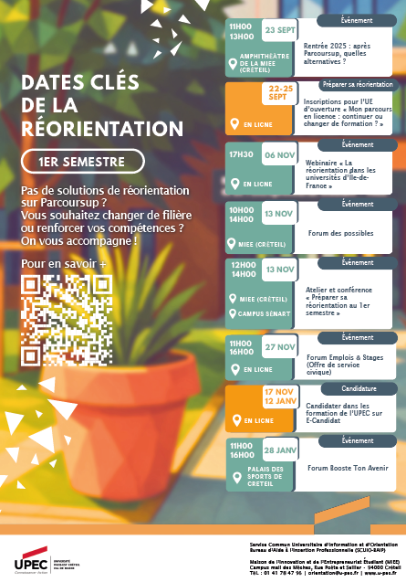

Université Paris Est Créteil (UPEC)
Les dispositifs de réorientation
Mardi de l’orientation | Rentrée 2025 : Réorientation, le forum des possibles

Slide 36
Université Sorbonne Paris Nord (USPN)
Réorientation interne et externe
(étudiant inscrit au 1er semestre 2025/2026 dans une filière française post-bac )
•Institut Galilée
•Licence Mathématiques
•Licence Informatique
•Licence Physique, Chimie
•Licence Sciences pour l’ingénieur
•Double-licence Informatique-Mathématiques
•Dossier à demander auprès de Mme ITOUCHENE Sarah à licence1.galilee@univ-paris13.fr du 30/11/25 au 04/01/26 (date limite de retour: 04/01/26)
Reprise des cours : 19/01/26
•UFR SEG
•Licence Economie-gestion
Le lien de candidature est à demander à delphine.david@univ-paris13.fr du 15/11/25 au 15/12/25 (date limite: 15/12/25)
Reprise des cours : 05/01/26
Réorientation interne
(Uniquement étudiant inscrit en 2025/2026 à l’USPN)
UFR SEG et UFR DSPS
•Double licence Economie Droit
•Le lien de candidature est à demander à nathalie.coutinet@univ-paris13.fr du 15/11/25 au 15/12/25 (date limite: 15/12/25)
Reprise des cours : 05/01/26
UFR SEG
•Double licence Economie Géographie
•Le lien de candidature est à demander à liliana.cano@univ-paris13.fr du 15/11/25 au 15/12/25 (date limite: 15/12/25)
Reprise des cours : 12/01/26
Réorientation interne
(Uniquement étudiant inscrit en 2025/2026 à l’USPN)
•UFR LLSHS
•Licence Histoire
•Licence Géographie
•Licence Lettres
•Licence Psychologie
•Licence LLCER (Espagnol, Anglais, Anglais-Espagnol)
•Dossier à retirer auprès de Mme SEMEDO GARCIA à scolarite.llshs@univ-paris13.fr du 01/12/25 au 09/01/26 (date limite de retour: 09/01/26) Reprise des cours : 19/01/26
•UFR COM
•Licence information-communication Dossier à envoyer aux responsables de formation, Yann Garandel et Grégory Jouanneau-Damance à yann.garandel@univ-paris13.fr et gregory.jouanneau-damance@univ-paris13.fr du 03/11/2025 au 19/12/2025 (date limite de retour : 19/12/2025) Reprise des cours : 12/01/26
•UFR SMBH
•Licence Sciences Sanitaires et Sociales (SSS) Dossier à déposer ou à envoyer à Mme TOMADA à Licence.sss1@univ-paris13.fr du 03/11/2025 au 05/12/2025 (date limite de retour : 05/12/2025) Reprise des cours : 15/01/26
•Licence STAPS Dossier à envoyer par mail à sec1-staps.smbh@univ-paris13.fr du 03/11/2025 au 05/12/2025 (date limite de retour : 05/12/2025) Reprise des cours : 12/01/26

Slide 37
Université Sorbonne Paris Nord (USPN)
Modalités d’accompagnement uniquement pour les étudiants de l’Université Sorbonne Paris Nord :
•Ateliers d’accompagnement :
- Atelier pour travailler sur son projet de réorientation
- Atelier CV et LM pour les dossiers de candidature
Pour connaître les dates et les modalités d’inscription: https://voie.univ-spn.fr/
Le service VOIE vous accompagne dans votre projet d’étude et projet professionnel
Campus de Villetaneuse > Grand Hall – entrée ouest sous les amphis 5,6,7
99 av. jean Baptiste Clément 93430 Villetaneuse > Tél : 01 49 40 40 11 > info.voie@univ-paris13.fr
Campus Bobigny > Bâtiment « l’Illustration- RDC bureau R08 1 rue de Chablis 93000 Bobigny > Tél : 01 48 38 88 38 > orientationbobigny.voie@univ-paris13.fr
Campus de St Denis > Scolarité(porte A008) (Permanence les lundis uniquement)
Place du 8 mai 1945 93206 Saint-Denis
> Tél: 01 49 40 40 11 > conseilorientation2.voie@univ-paris13.fr
Composition du dossier:
Lettre de motivation
Relevé de notes du Baccalauréat
Bulletins de 1ère et de terminale
Relevé de notes du 1er semestre (si possible)
Certificat de scolarité 2025/2026
Curriculum vitae
Certificat d’assiduité
Etc.
(Pour plus de précisions, consulter la brochure du CIO de l’enseignement supérieur)
Des réunions d’informations sur la réorientation semestrielle sont prévues :
Le mercredi 19 novembre 2025 de 12h à 13h30 sur le campus de Bobigny Amphi Robert Escarpit

Slide 38

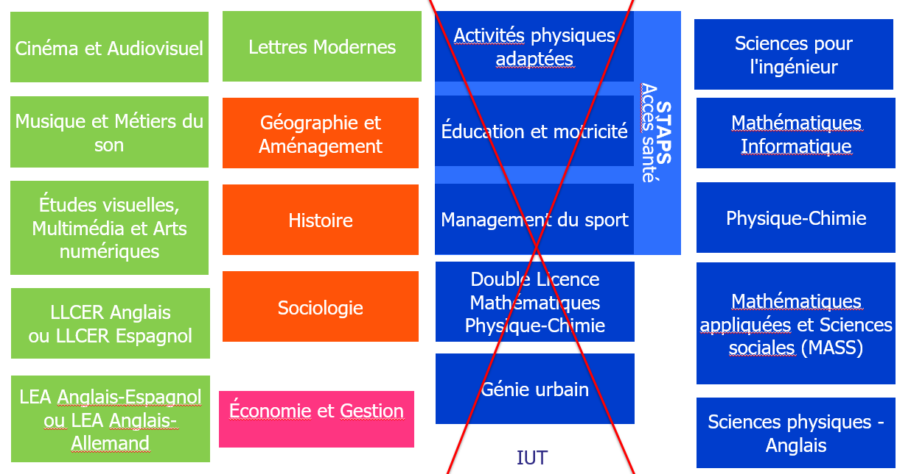

Université Gustave Eiffel
- Campus Marne la Vallée-
Les Licences de l'Université Gustave Eiffel ouvertes à la réorientation

Slide 39

Université Gustave Eiffel
Public :
Etudiants L1- BUT 1 de l’université Gustave Eiffel et étudiants des autres universités et établissements supérieur (CPGE, STS, écoles)
S’informer et consulter l’offre de formation :
https://formations.univ-gustave-eiffel.fr
Les modalités d’inscription
Procédure d’inscription : 12 novembre au 05 décembre 2025
Via la plateforme E-candidat Gustave Eiffel : https://candidatures.univ-eiffel.fr/ecandidat/#!accueilView
Nous contacter : SIO-IP
Cité Descartes • Bâtiment Copernic 01 60 95 76 76
5 Boulevard Descartes • Champs-sur-Marne
77454 Marne-la-Vallée Cedex 2 • France conseiller.orientation@univ-eiffel.fr

Slide 40

Université Paris Nanterre
Période de réorientation : Du 3 au 21 novembre 2025
Parcours de la réorientation :
Dossier et procédure à effectuer sur le site internet :
ecandidat.parisnanterre.fr
Dépôt exclusivement via e-candidat du dossier complété et de toutes les pièces justificatives avant le 20 novembre 2025
Etude du dossier par l’équipe pédagogique de la L1 souhaitée et réponse via e-candidat/mail
2) Conditions :
Inscrit au 1er semestre 2025/2026, en 1ère année dans l’enseignement supérieur
  En cours d’études dans une université d’Ile de France ou une autre filière post-bac (BUT, BTS, CPGE, PASS, LAS, etc.)
Si vous êtes inscrit(e) en licence dans une autre université d’Ile de France, la licence que vous souhaitez préparer à Nanterre ne doit pas être proposée dans votre université d’origine.
1 seule demande de réorientation dans une des licences ouvertes à la réorientation sera acceptée.

Slide 41
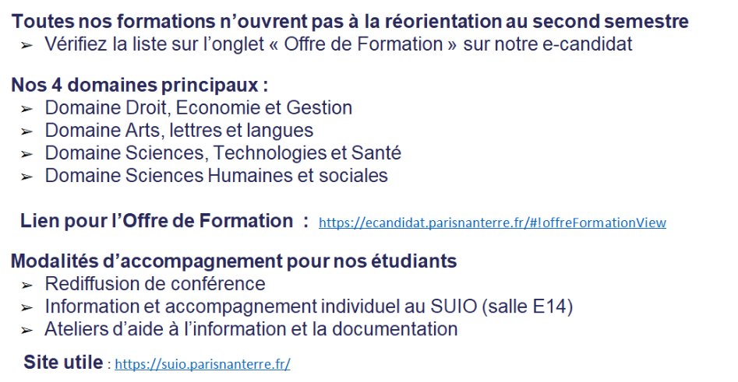
Université Paris Nanterre

Slide 42


Université Paris Saclay
Faculté des Sciences
L1 BCST , L1 PCST, L1 STAPS, LDD STAPS/SI Pas de réorientation
L1 Maths-Informatique ( portail MI) et L1 Maths-Physique ( portail MP)
      Réorientation interne uniquement
> Public visé : L1 sciences et PASS de l’Université Paris Saclay
> mail de candidature à envoyer à :
pour MP : carole.gaulard@universite-paris-saclay.fr et ophelie.rouby@universite-paris-saclay.fr
pour MI : viviane.pons@universite-paris-saclay.fr et ophelie.rouby@universite-paris-saclay.fr
> Période de candidature : décembre 2025 début des cours du S2 : 12 janvier 2026
Composition du dossier : accord des responsables de la formation actuelle, relevés de notes du bac et de terminale et du S1, une lettre de motivation

Slide 43
Université Paris Saclay
>> LDD 1 Economie Mathématiques
> Réorientation interne uniquement
> Public visé : L1 MI, MP et LDD MPSI, IM, MSV de l’Université Paris Saclay cf ecampus
> mail de candidature à envoyer à : arnaud.durand@universite-paris-saclay.fr
> Date limite de candidature : dès que les notes de partiels de semi semestre sont connues et jusqu’à début décembre
> Composition du dossier : relevés de notes du bac et des partiels de semi semestre, une lettre de motivation
>> LDD 1 Mathématiques Physique Sciences de l’ingénieur ( MPSI)
> Réorientation interne uniquement
> Public visé: portail MP
> mail de candidature à envoyer sur ecampus
> Date limite de candidature : décembre 2025
> Composition du dossier : relevé de notes 1ere et terminales et S1

Slide 44
Université Paris Saclay
      IUT d’Orsay
BUT 1 Informatique et BUT 1 Chimie Pas de réorientation
BUT 1 Mesures Physiques Réorientation interne et externe
> Public visé : BUT 1 mesures physiques qui veulent recommencer leur semestre, autres BUT 1,
licences 1, CPGE
> Dossier à télécharger fin novembre sur : https://www.iut-orsay.universite-paris-saclay.fr
> Contact : chefs-dpt-mphy.iut-orsay@universite-paris-saclay.fr
> Période de candidature : fin novembre 2025 à janvier 2026
Composition du dossier : formulaire de candidature, notes de 1ere et terminale, relevé de notes du bac, relevés de notes post bac, CV, lettre de motivation
IUT de Sceaux
BUT 1 GEA ( Gestion des Entreprises et des Administrations) et BUT 1 TC( Techniques de Commercialisation) Pas de réorientation
IUT de Cachan
BUT 1 GMP ( Génie Mécanique et Productique) Pas de réorientation
BUT 1 GE2I ( Génie Electrique et Informatique Industrielle)
>mail de candidature à envoyer à : scolarite.iut-cachan@universite-paris-saclay.fr
> Date limite de candidature : jusqu’à début décembre
> Composition du dossier : relevés de notes du bac, buleltins à partir de la classe de 1ere, un CV et , une lettre de motivation

Slide 45
Université Paris Saclay
Faculté Jean Monnet
>> L1 Droit ou L1 Economie-Gestion Réorientation interne et externe
>Télécharger et remplir le dossier de candidature : https://www.jm.universite-paris-saclay.fr/inscription/
Calendrier : candidatures entre le 13 et le 20 novembre 2025 ,
reprise des cours le 5 janvier 2026
Contact : save.jean-monnet@universite-paris-saclay.fr
Réunions d’information : mardi 9 décembre à 14h pour L1 droit et pour L1 eco gestion
Pas de réorientation en LDD de droit ou d’économie
MODALITES D’ACCOMPAGNEMENT A LA REORIENTATION
Modules Réinventez votre avenir : 13 au 17 octobre et du 20 au 24 octobre 2025
Pour les étudiants de l’Université de Paris Saclay
Rendez vous individuels : accueil.oip@universite-paris-saclay.fr
Module d’accompagnement à la réorientation annuelle : du 16 au 21 février 2026

Slide 46
Université Evry Paris - Saclay
Date de dépôt des dossiers : du 3 novembre au 12 décembre 2025 dernier délai
Début des cours : 19 janvier 2026
Etudiants internes ou externes à l’Université d’Evry :
Présenter sa candidature sur la plateforme E-candidat via le lien suivant https://candidature.univ-evry.fr/ecandidat/
Compléter le dossier en ligne avec les pièces justificatives demandées :
Une lettre de motivation
Photocopie du certificat de scolarité de l'année universitaire en cours
Photocopie du relevé de notes du Baccalauréat
Photocopie des bulletins de la classe de Terminale
Photocopie du (des) relevé (s) de notes après le baccalauréat
Demande de transfert (pour les étudiants extérieur à l'Université d'Evry)
Modalités d’accompagnement pour les étudiants inscrits à l’université d’Evry :
Entretiens individuels : prise de rdv sur Evry Talents ou contact : doip@univ-evry.fr
Toutes les informations sur la réorientation sur : https://www.univ-evry.fr/formation/orientation-et-insertion-professionnelle/se-reorienter.html
Module Rechoix
Limite de 3 candidatures

Slide 47
Université Evry Paris - Saclay
Toutes les filières sont ouvertes à la réorientation sauf L1 LAS, L1 double-diplôme Droit-Informatique et L1 double-diplôme Droit-économie.
Diplômes Université d’Evry :
ALL : Licence Arts du spectacle - Licence Musicologie
STS : Licence Sciences pour l’ingénieur – STAPS
STS : Licence Mathématiques – Licence Informatique – Licence Physique - Licence Chimie – Licence Sciences de la vie (Portail en L1)
DEG : Licence Droit – Licence Economie-Gestion - Double licence Maths-Economie.
Diplômes Université Paris Saclay « Site Evry » :
SHS : Licence Sociologie - Licence Administration Economique et Sociale (AES) - Licence Histoire
ALL : Licence Langues Etrangères Appliquées (LEA)
Licence double diplôme : Informatique-SDV
DEUST Animation et gestion des activités physiques, sportives ou culturelles (AGAPSC)
Toute l’offre de formation de l’Université d’Evry :
https://www.univ-evry.fr/formation/loffre-de-formation.html
Contact : doip@univ-evry.fr

Slide 48

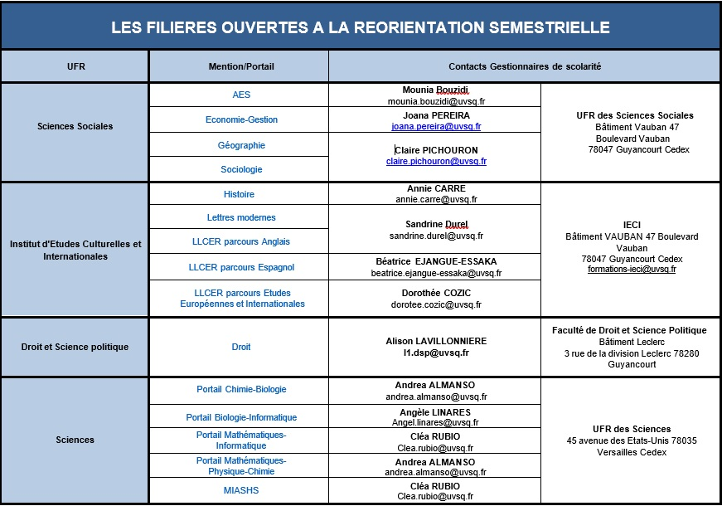
Université Versailles – Saint Quentin en Yvelines
Comment candidater ?
Dossier de candidature à adresser par mail à la scolarité de la licence visée – AVANT LA DATE LIMITE indiquée sur la fiche :
➢ Fiche de demande de réorientation interne ou externe selon votre cas – téléchargeable sous le lien suivant : Se réorienter en première année d'études : moments clés et procédures – UVSQ
➣ Une lettre de motivation
➣ Copie de votre relevé de notes du BAC
➣ Copie de votre relevé de notes post-bac s’il y a lieu
➣ Copie de votre certificat de scolarité 2025-2026

Slide 49

Université Versailles – Saint Quentin en Yvelines
MODALITÉS D’ACCOMPAGNEMENT DES ÉTUDIANTS EN RÉORIENTATION
➢ Entretiens individuels sur rendez-vous (réservés aux étudiants de l’UVSQ).
➢ Des informations disponibles sur la page dédiée : Se réorienter en première année d'études - UVSQ
➢ Webinaire Réorientation le jeudi 13 novembre 2025 à 12h30
Pour toutes demandes complémentaires : oip.defip@uvsq.fr / 01 39 25 56 10

Slide 50

CY Cergy Paris Université
Formations ouvertes à la réorientation
L1 Droit français L1 Mathématiques Informatique Physique Ingénierie
L1 Economie et Gestion L1 Biologie et Ingénierie
LPi 1 Licence pro Assurance, banque, finance L1 Physique Chimie Sciences de la Terre Ingénierie
L1 LLCER Anglais L1 Sciences Enseignement Médiation
L1 LLCER Espagnol BUT Génie biologique (parcours SEE)
L1 Histoire BUT Génie civil construction durable semestre 1 décalé
L1 Lettres
L1 Géographie et Aménagement

Slide 51
CY Cergy Paris Université
Procédure de réorientation
Externe
Envoyer par mail le dossier de candidature complet au référent réorientation de la formation souhaitée avant le 3 décembre 2025
Interne
Se rendre à l’Orientation et career center (2ème étage de la tour des Chênes) sans rdv, muni de son dossier complet sous format PDF, entre le 12 novembre et le 2 décembre. Après un échange avec une chargée d’orientation et l’apposition de son visa, envoyer le dossier à la formation souhaitée avant le 3 décembre 2025
Attention : BUT génie civil construction durable S1 décalé, calendrier et procédure à part (cf rubrique dédiée sur le site internet)

Slide 52
CY Cergy Paris Université
Informations et dossiers à télécharger: https://www.cyu.fr/formation/construire-son-projet/se-reorienter
Composition du dossier
- Formulaire de candidature (interne ou externe)
- Lettre de motivation
- CV
- Certificat de scolarité 2025-2026
- Photocopie du relevé de notes du baccalauréat
- Photocopies de tous les bulletins trimestriels des classes de 1ère et terminale
- Tout autre justificatif pédagogique que vous jugerez utile
Modalités d’accompagnement pour les étudiants de CY
Forum de réorientation : 6 novembre 2025
Atelier Les voies de l’orientation : 13 novembre 2025
Entretiens individuels de réorientation

Slide 53
INALCO
La réorientation n’est pas proposée à l’Inalco entre le 1er et le 2e semestre.
Toutefois, le SIO-IP vous accompagne dans votre réorientation hors Inalco.
Modalités d’accompagnement des étudiants en réorientation :
Conférence de réorientation à l’Inalco avec la PsyEn
Le 13/11/25 à 17h, Amphi 8
Ateliers CV et lettre de motivation sur inscription :
Le 20/11/25 et le 27/11/25, 9h - 10h30, salle 6.16
Accompagnement personnalisé sur rendez-vous avec la PsyEn et/ou équipe du SIO-IP
sioip@inalco.fr
Toutes les informations sur les inscriptions à l’Inalco : http://www.inalco.fr/formations/inscrire-inalco

Slide 54
Les services d’aide à l’orientation des Universités d’Ile de France et les dates des JPO
Académie de Versailles Université Paris Nanterre Toutes disciplines : JPO le 4 février 2026 suio@liste.parisnanterre.fr www.parisnanterre.fr Université Versailles-Saint-Quentin-en-Yvelines JPO : samedi 7 février, mercredi 11 février et samedi 14 février 2026 doip.defip@uvsq.fr www.uvsq.fr Université Évry Paris-Saclay Toutes disciplines : JPO le 7 février 2026 doip@univ-evry.fr www.univ-evry.fr Université Paris Saclay Toutes disciplines : JPO le 7 février 2026 accueil.oip@universite-paris-saclay.fr universite-paris-saclay.fr Université CY Cergy Paris Toutes disciplines : JPO le 7 février 2026 doip@ml.u-cergy.fr cyu.fr
Académie de Paris
Académie de Créteil Paris 8 - Université des créations Toutes disciplines : JPO le 7 février 2026 scuio@univ-paris8.fr www.univ-paris8.fr Université Paris-Est Créteil Toutes disciplines : JPO le 14 février 2026 orientation@u-pec.fr www.u-pec.fr Université Sorbonne Paris Nord Toutes disciplines : JPO le 7 février 2026 info.voie@univ-paris13.fr voie.univ-spn.fr www.univ-spn.fr Université Gustave Eiffel Toutes disciplines : JPO le 14 février 2026 sio@univ-eiffel.fr univ-gustave-eiffel.fr
Université Paris 1 Panthéon-Sorbonne Droit - Science Po : JPO le 31 janvier 2026 Toutes les autres disciplines : JPO le 14 février 2026 scuio@univ-paris1.fr pantheonsorbonne.fr Université Paris Panthéon-Assas Centre Vaugirard, toutes disciplines : JPO le 7 février 2026 Centre Melun, toutes disciplines : JPO le 14 février 2026 ? cio@assas-universite.fr www.assas-universite.fr Université Sorbonne Nouvelle Paris 3 Toutes disciplines : JPO le 7 février 2026 sio@sorbonne-nouvelle.fr www.univ-paris3.fr
Sorbonne Université
sorbonne-universite.fr
JPO le 31 janvier 2026
Lettres :
lettres-dosip@sorbonne-universite.fr
Sciences :
sciences-dfipve-soi@sorbonne-universite.fr
Santé :
medecine-dfs-soi@sorbonneuniversite.fr
Université de Paris Cité
Toutes disciplines :
JPO le 7 février 2026
oreo@u-paris.fr
u-paris.fr
INALCO
Toutes disciplines :
JPO le 7 février 2026
sioip@inalco.fr
inalco.fr
05/11/2024

Slide 55
Les SCUIO-IP d’Ile de France
Merci de votre attention
06/11/2025

Slide 56
Une réorientation se prépare:
Faites le point sur votre situation actuelle :
Transition secondaire/supérieure difficile ?
Choix d’étude inadéquat ?
Problématique de méthodologie ?
Contexte personnel compliqué ?
4 pistes à explorer
⇒ Une introspection indispensable pour construire un parcours d’études qui vous correspond
Repérez votre situation de réorientation :
- Réorientation stratégique : détour temporaire dans votre projet
- Réorientation d’adaptation : évolution du projet vers une reconversion
- Réorientation de rebond : constat d’un écart entre compétences, motivation et exigence de la formation actuelle
3 situations
⇒ Comprendre votre situation vous permettra de faire des choix éclairés et de mieux définir votre objectif professionnel

Slide 57
Quelques conseils :
Différer votre réorientation ?
Votre formation actuelle pourrait, peut-être, être un début de chemin pour réaliser votre projet : accrochez vous et différez votre réorientation au S2 via Parcoursup
Réorienter vous au sein de votre université – si possible
Pensez à une réo-interne au sein de votre établissement si la formation est proposée
Aménager votre cursus actuel
suivez les enseignements qui vous plaisent, intéressent
facilitez votre réorientation : en validant des enseignements transversaux (langues, enseignements méthodologiques, TICE…) et/ou des enseignements commun à votre formation actuelle et à celle que vous visez.
= > Point de vigilance : la bourse: obligation de se présenter aux examens pour continuer à percevoir sa bourse…

